Slide 1
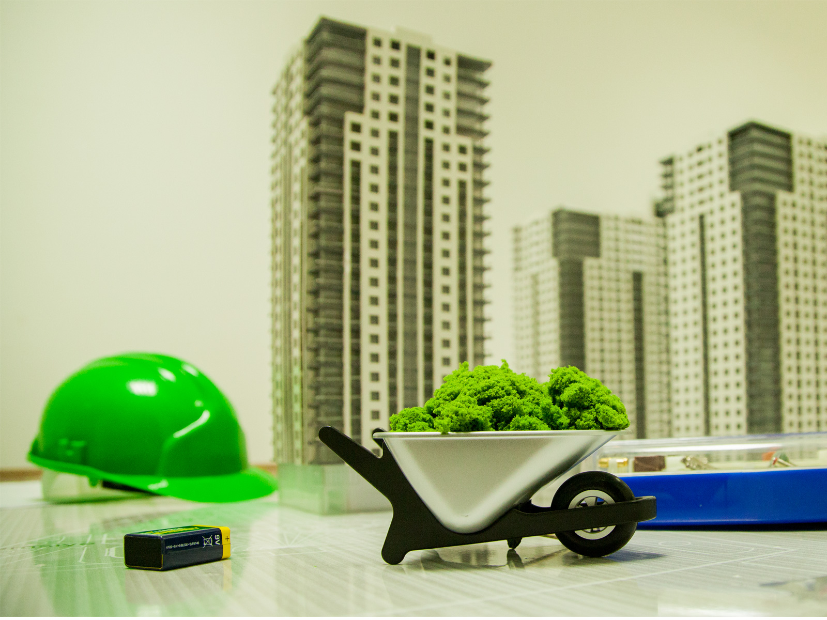
Arxitektur maketlərin hazırlanmasına dair
təklif sənədi.

Slide 2
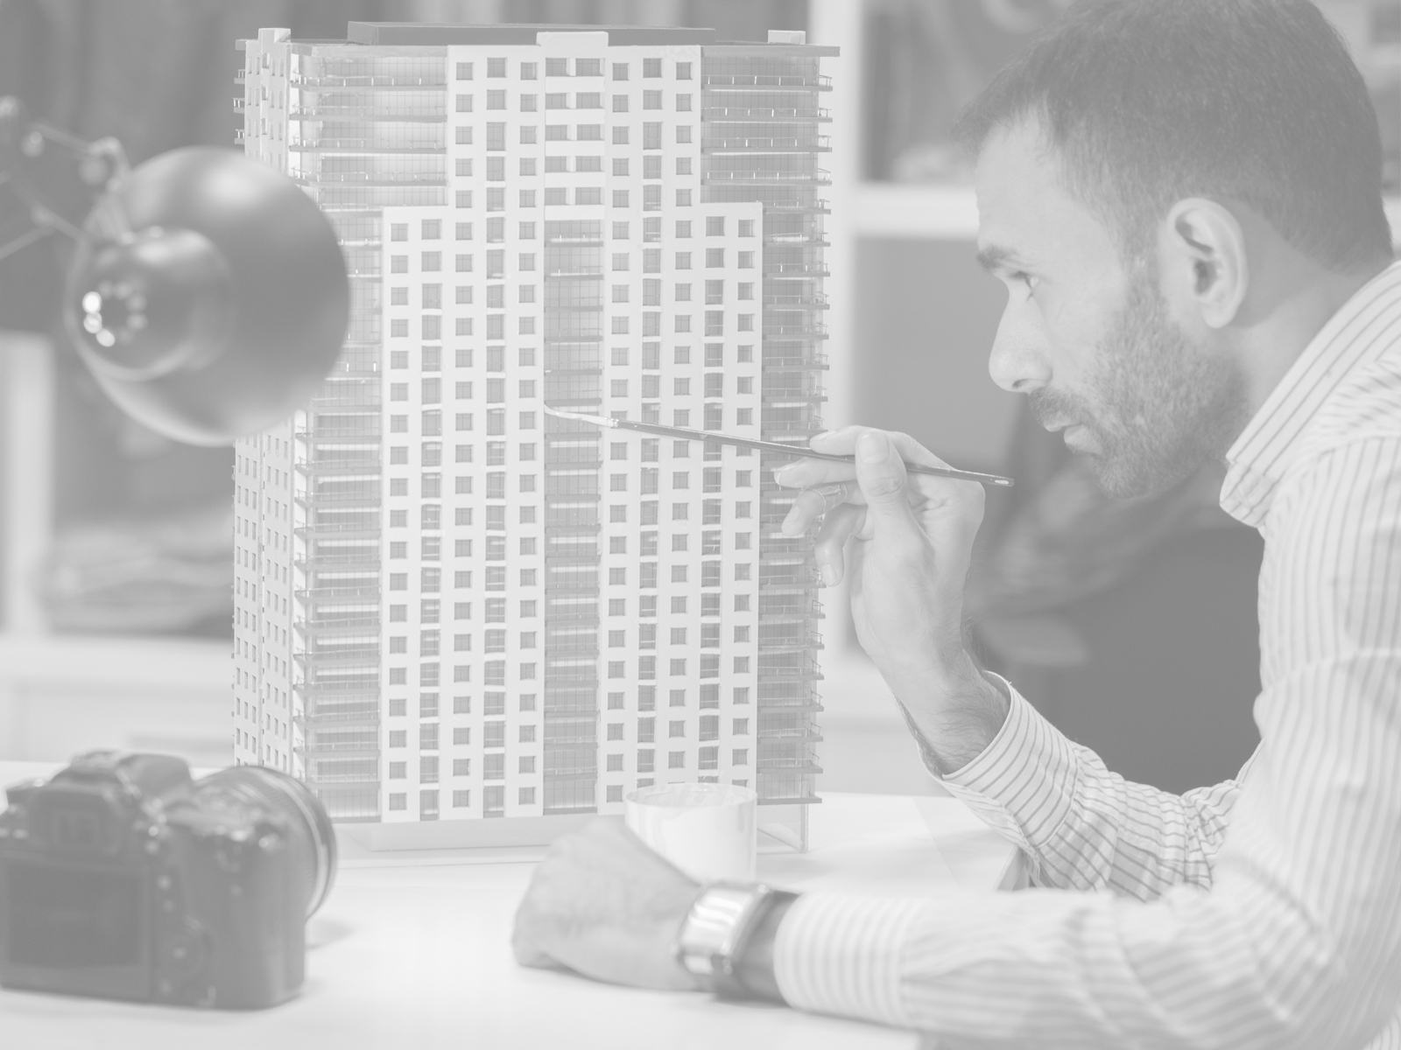
Bizim maket studiyamızda nələri sifariş verə bilərsiniz?
1. İstənilən mərtəbə sayında yaşayış binalarının maketləri
2. Kotec və ya kotec tipli massivlərin prototip maketləri
3. İaşə obyetklərinin, ofislərin miniatür maketləri
4. Biznes mərkəzləri və sənaye obyektlərinin maketləri
Hansı texnologiya və avadanlıqdan istifadə edirik?
3D CNC, plazma və lazer kəsim aparatları ,
3D çap avadanlığı
Qəlibləmə
Peşəkar modelistlərin əl işi
Hansı şirkətlərin xammalından istifadə edirik?

Slide 3
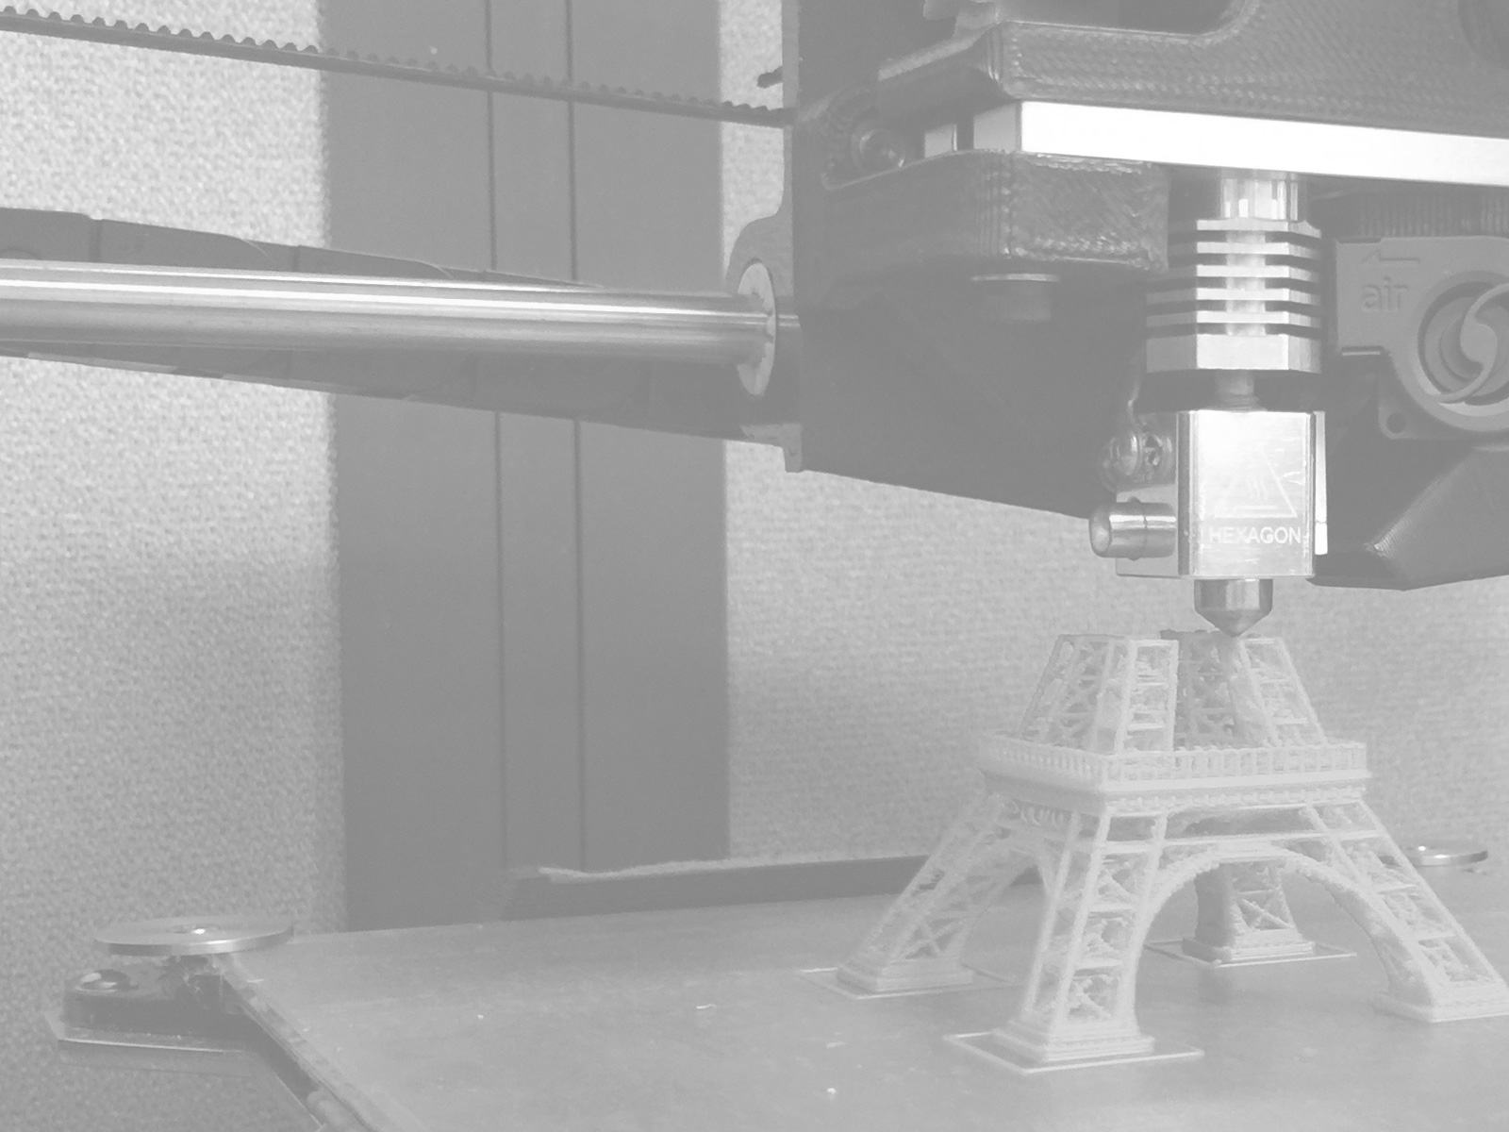
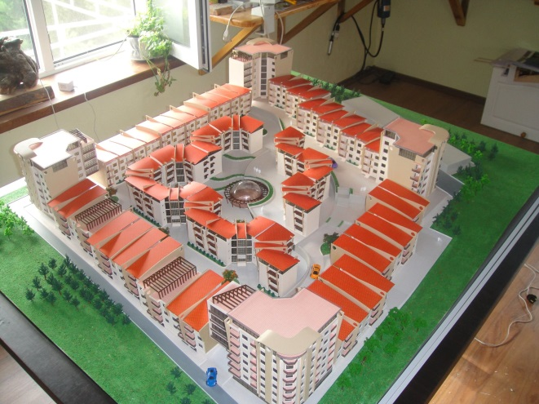
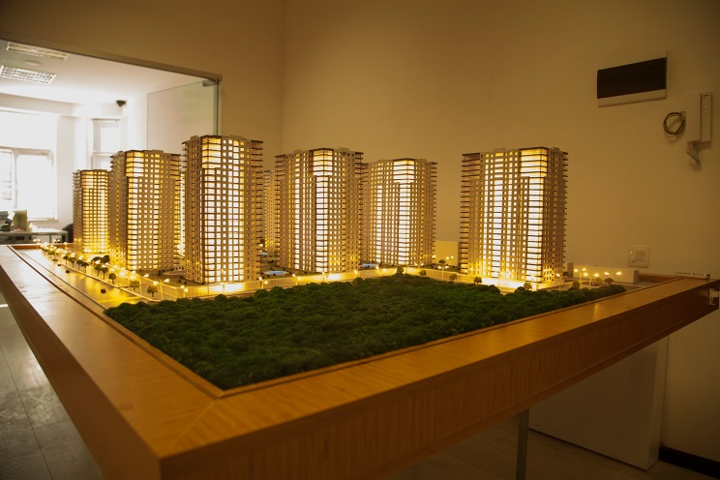
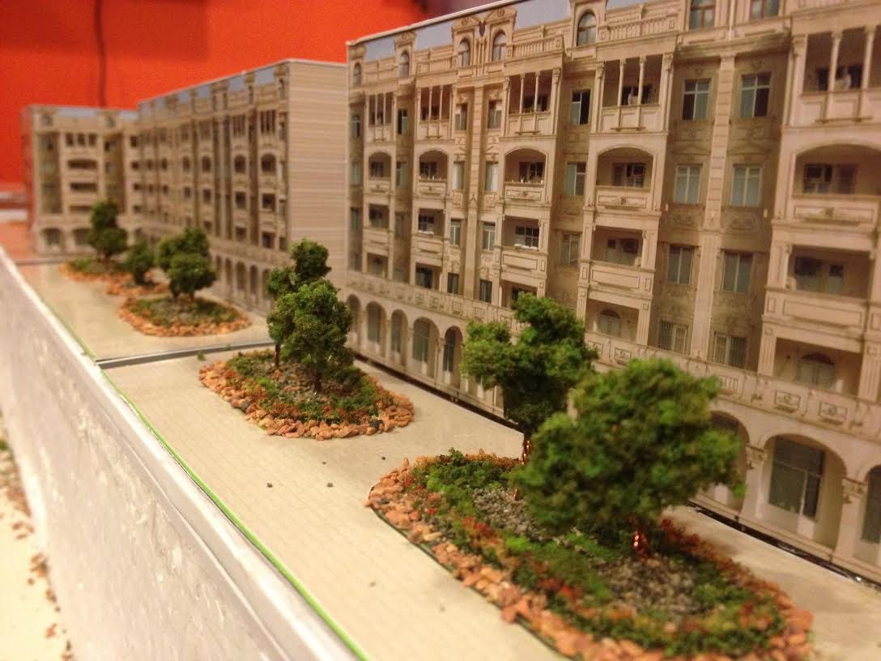
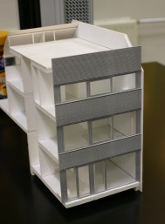
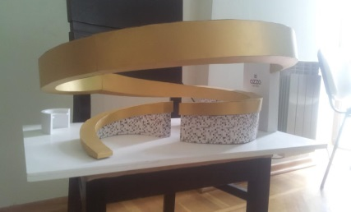
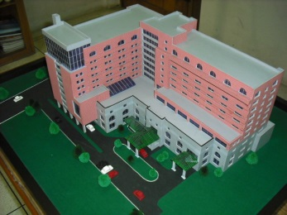
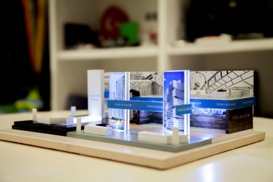
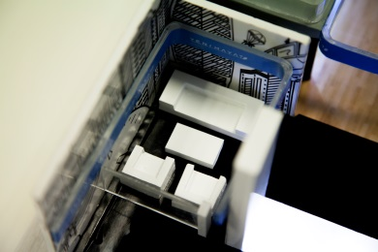
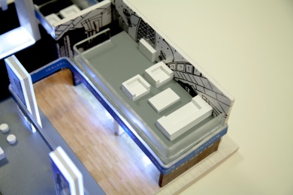
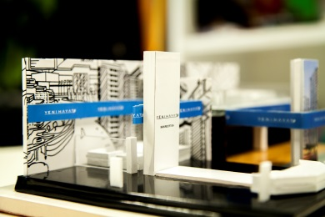
Son gördüyümüz işlərdən nümunələr:
+ Yaşayış massivləri
+ İaşə obyektləri
+ Stend maketləri

Slide 4
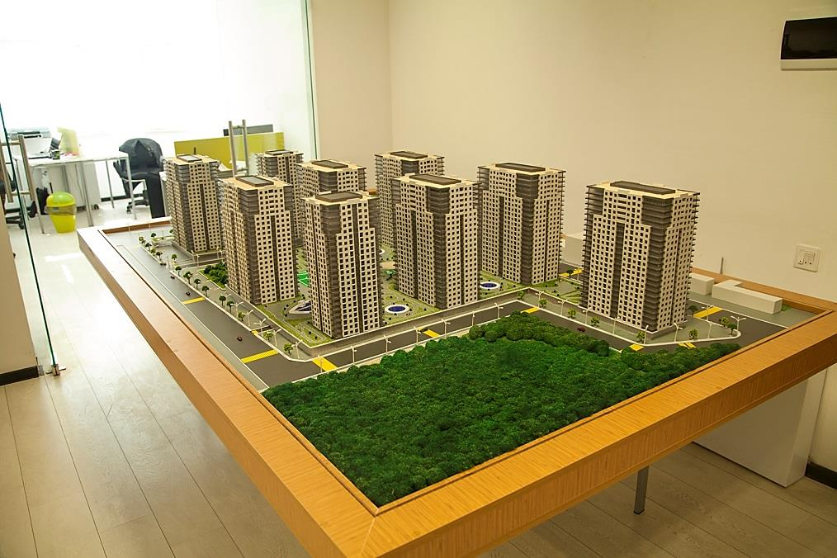
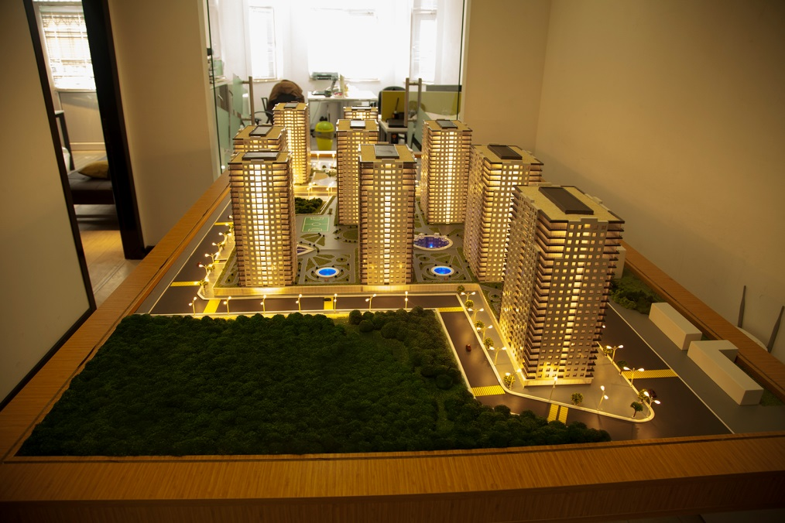
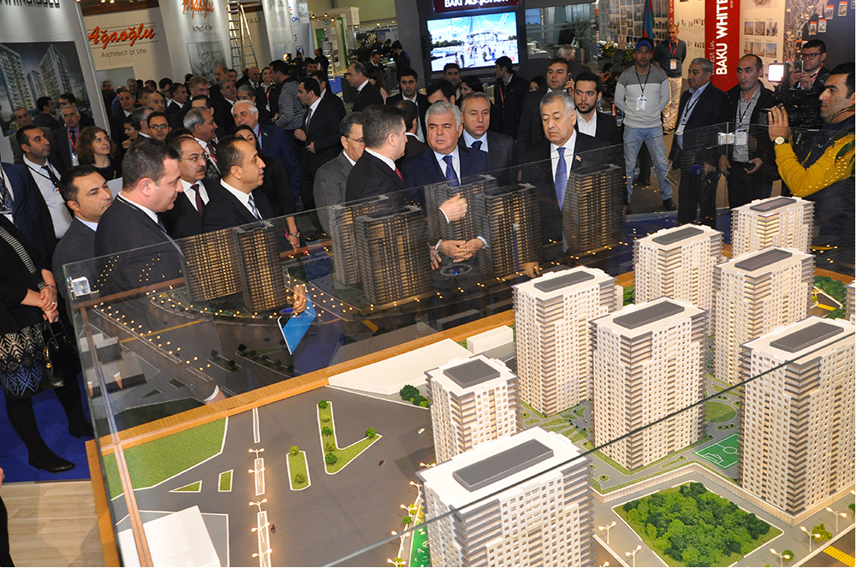
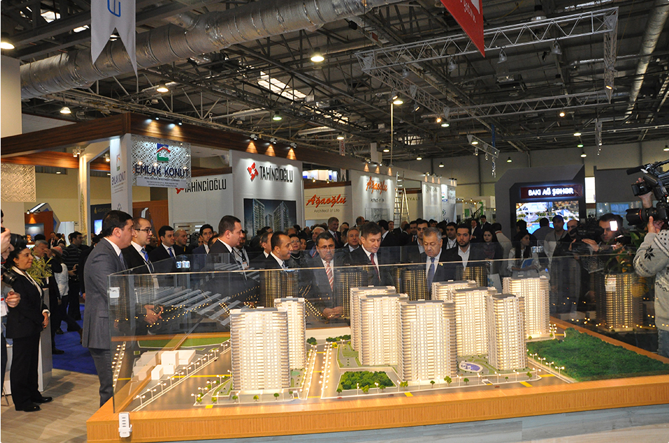
Ən son gördüyümüz iş- Yeni Hayat Şirkətlər Qrupu/ REC Expo 2016 sərgisi üçün kompleks maketi

Slide 5
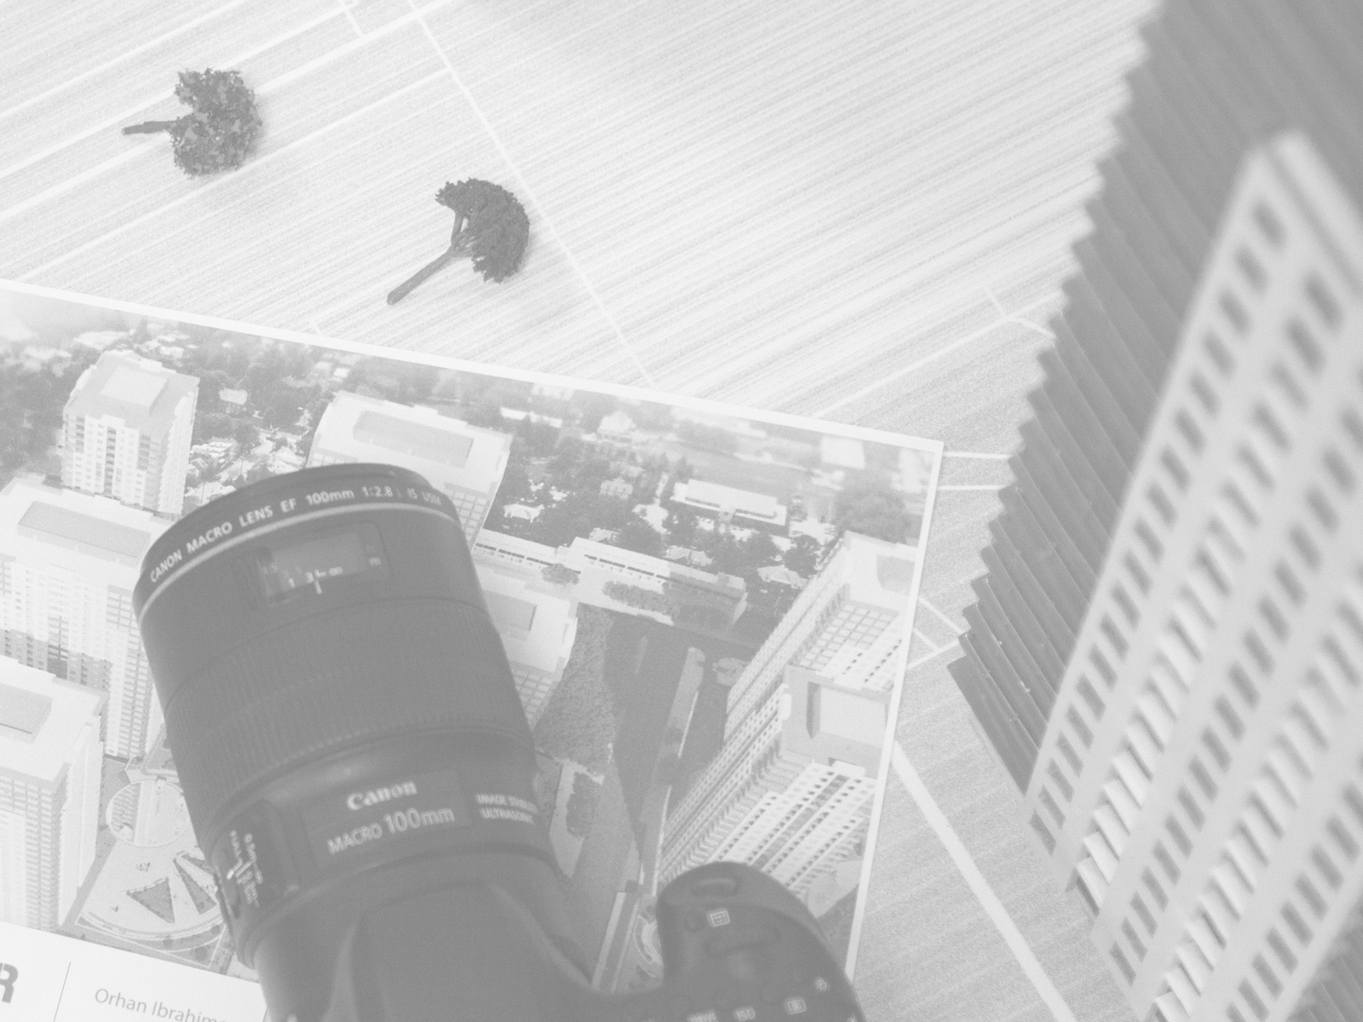
Maketin qiymətinə nələr təsir edir?
Vaxt (orta hesabla 20 iş günündən – 60 iş gününə qədər)
İstifadə olunan texnologiya (əl işi və ya avadanlıq tətbiqi ilə)
Materiallar (polisterol, foreks, taxta, polimer plastik, MDF )
Miqyas (1:10-1:300)
Reallıq dərəcəsi və maket obyektlərinin sıxlığı (tekstura, insan figurları, landşaft, işıqlanma)
Komplektləşdirmə (maket+maket altlığı+uzaqdan idarə olunma pultu+ interaktiv displey)

Slide 6
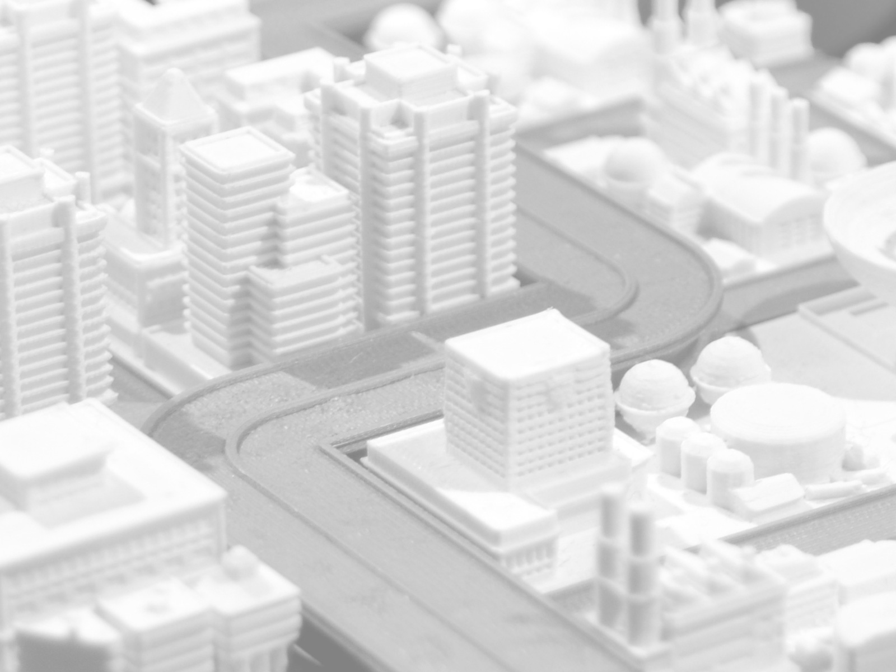
Bizimlə əlaqə
Süleyman Vəzirov küçəsi 17C, Bakı, Azərbaycan
Telefon: 012 437 50 60
Mobil: 050 213 81 80
E-mail: office@lider.az

Slide 7
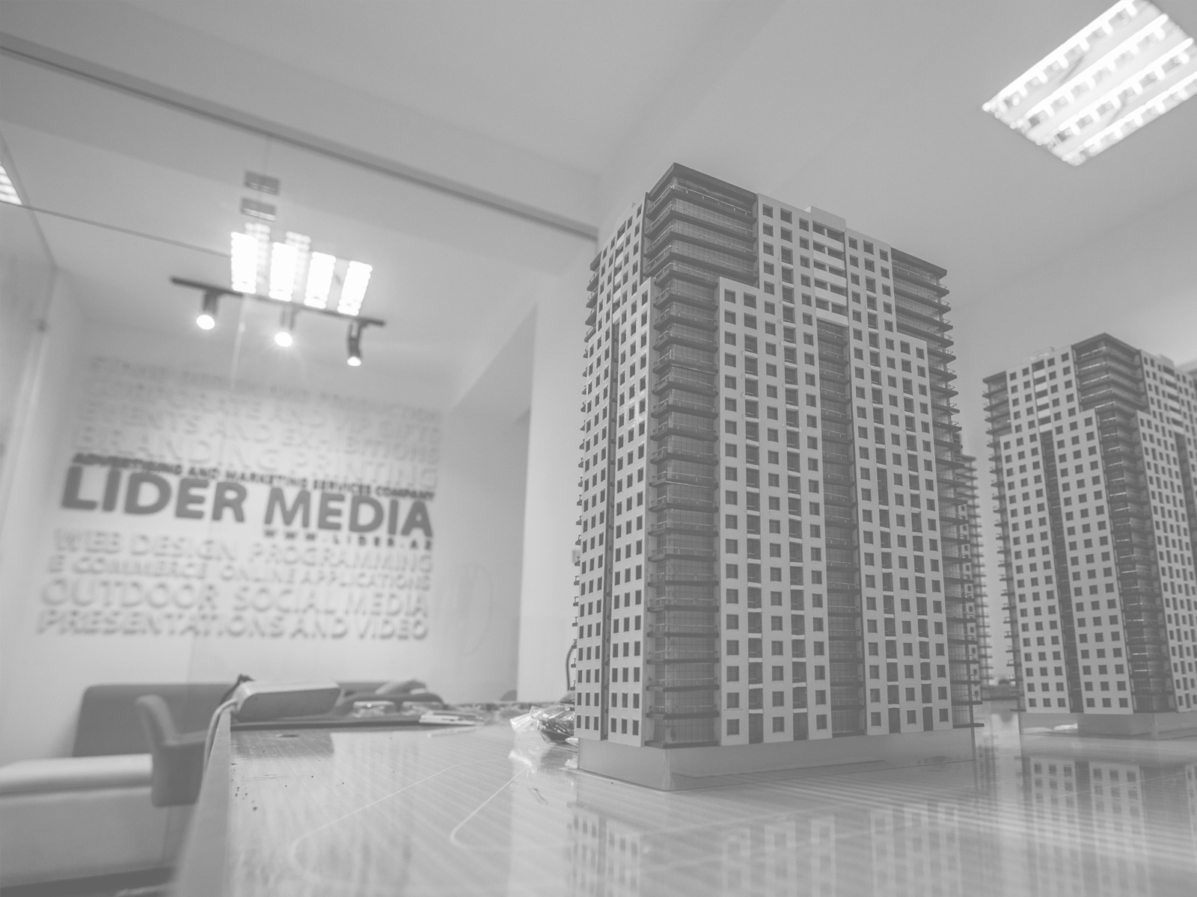
DİQQƏTİNİZƏ GÖRƏ TƏŞƏKKÜR EDİRİK!

